Slide 1
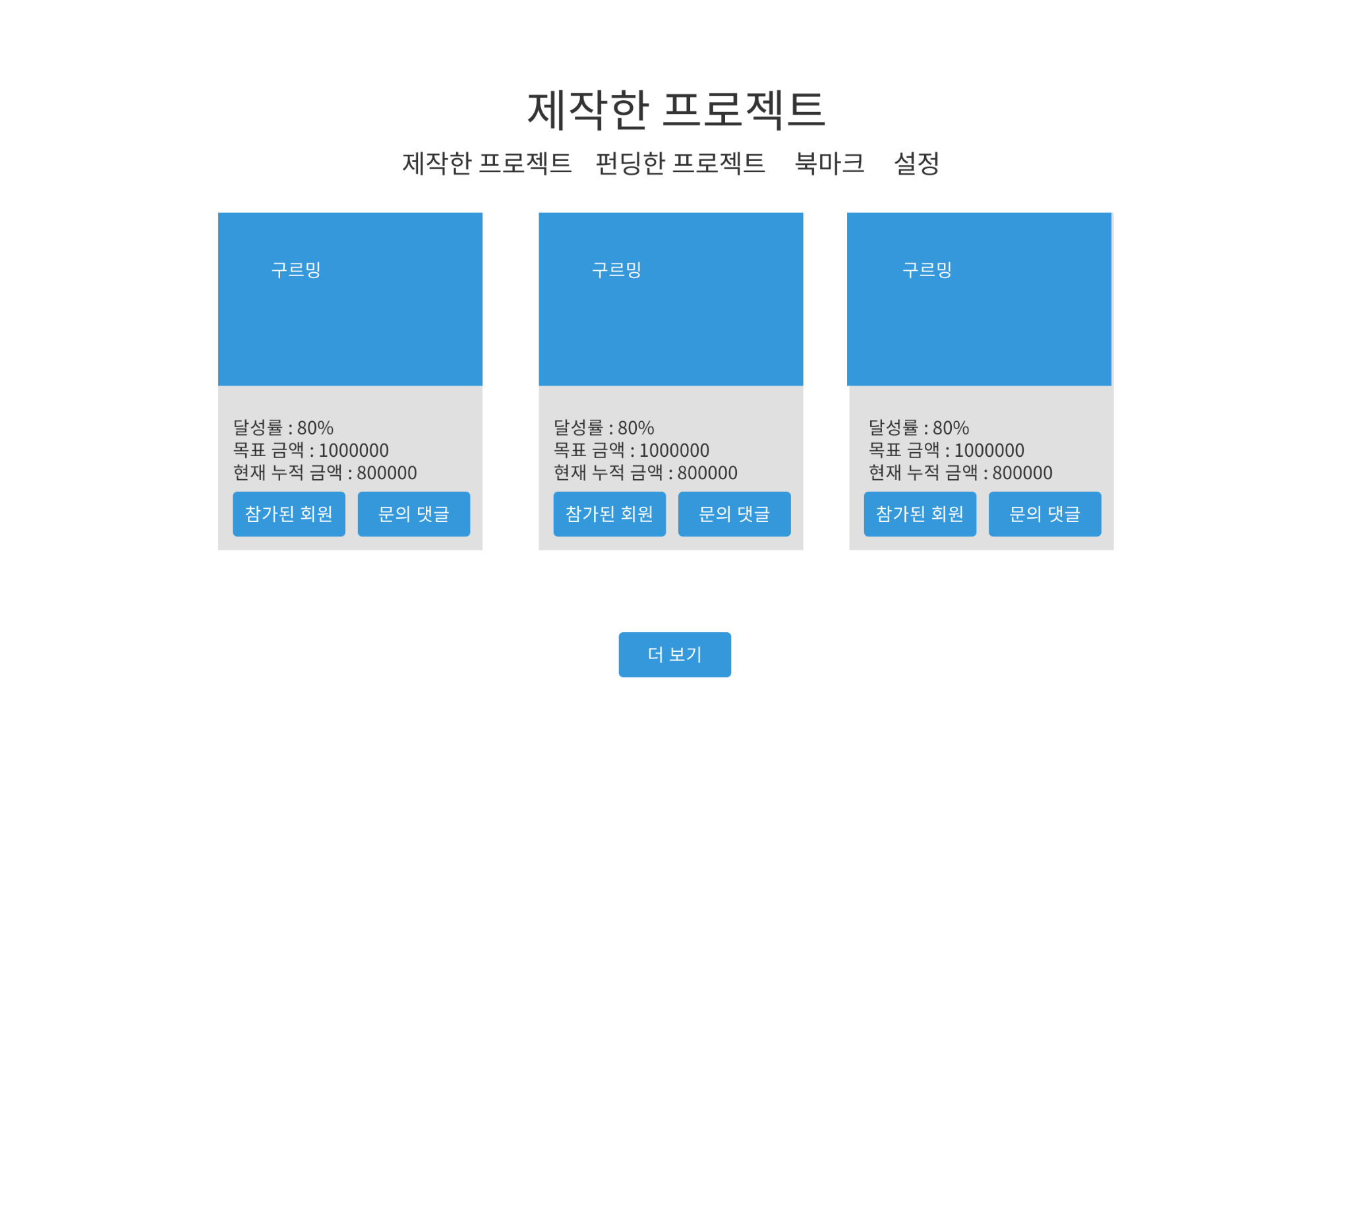
제작한 프로젝트 - 클릭시 제작한 프로젝트를 모아볼수있는 jsp 페이지로 이동(회원 등급이 3인 회원에게만 보임)
펀딩한 프로젝트 - 클릭시 펀딩한
프로젝트를 모아볼수있는 jsp 페이지로 이동
북마크 - 클릭시 좋아요한 프로젝트 및 펀더 게시판 게시글을 모아볼수있는 jsp 페이지로 이동
설정- 클릭시 로그인 된 회원의 정보를 볼수있음 jsp 페이지로 이동
구르밍-프로젝트 이미지, 클릭시 해당 프로젝트 상세보기 페이지 이동
참가된 회원- 클릭시 펀딩에 참여한 회원목록을 볼수있는 모달이 나옴.
문의댓글- 클릭시 펀딩 게시글에 달린 댓글들을 볼수있는 모달이 나옴.
더보기- 클릭시 제작한 프로젝트를 3개 더 불러올수 있음.(더 불러올 프로젝트가 없을 시 더보기 버튼은 hide됨)

Slide 2
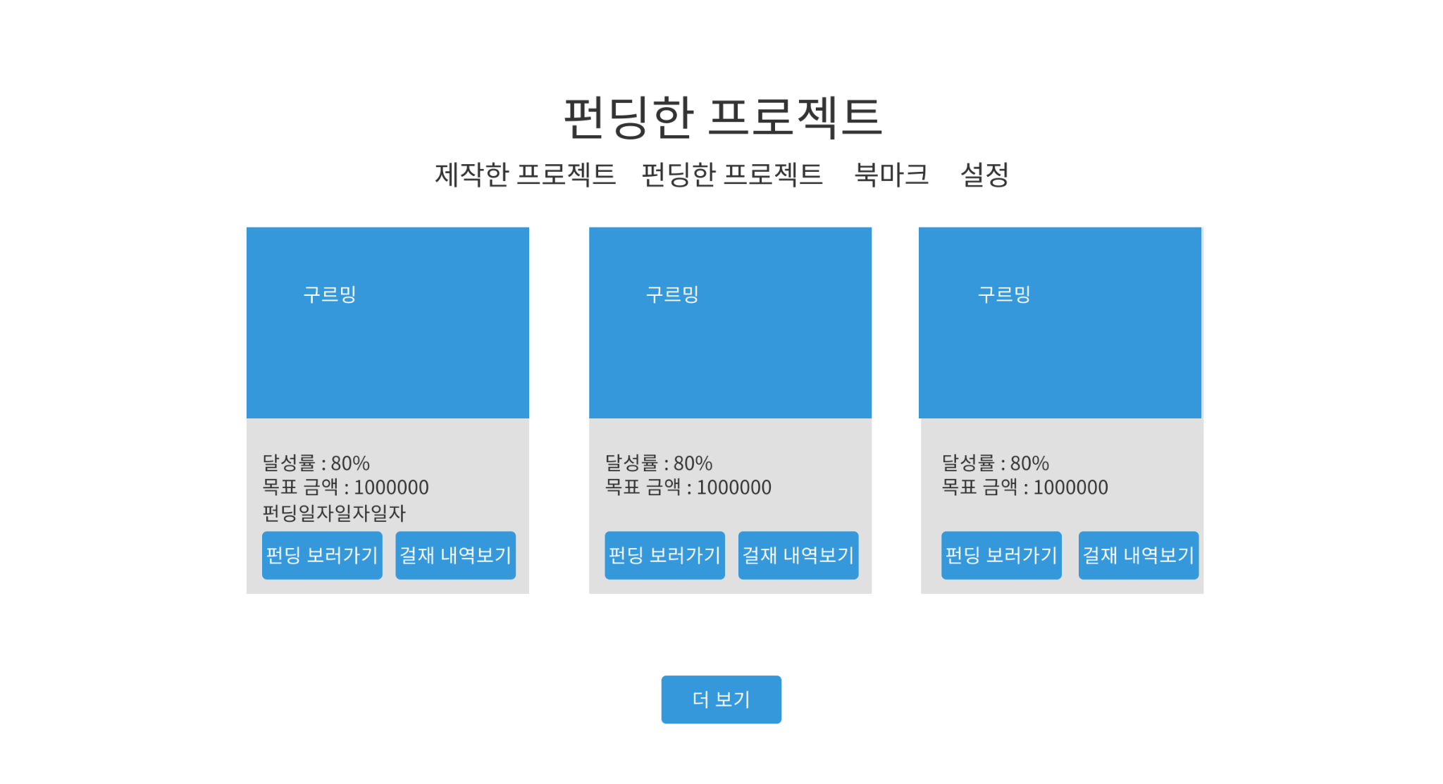
제작한 프로젝트 - 클릭시 제작한 프로젝트를 모아볼수있는 jsp 페이지로 이동(회원 등급이 3인 회원에게만 보임)
펀딩한 프로젝트 - 클릭시 펀딩한
프로젝트를 모아볼수있는 jsp 페이지로 이동
북마크 - 클릭시 좋아요한 프로젝트 및 펀더 게시판 게시글을 모아볼수있는 jsp 페이지로 이동
설정- 클릭시 로그인 된 회원의 정보를 볼수있음 jsp 페이지로 이동
구르밍-프로젝트 이미지, 클릭시 해당 프로젝트 상세보기 페이지 이동
펀딩 보러가기- 클릭시 해당 펀딩 게시글로 이동,
결재내역 보기- 클릭시 해당 펀딩 결재 내역을 모달로 볼수있음.
더보기- 클릭시 펀딩한 프로젝트를 3개 더 불러올수 있음.(더 불러올 프로젝트가 없을 시 더보기 버튼은 hide됨)

Slide 3
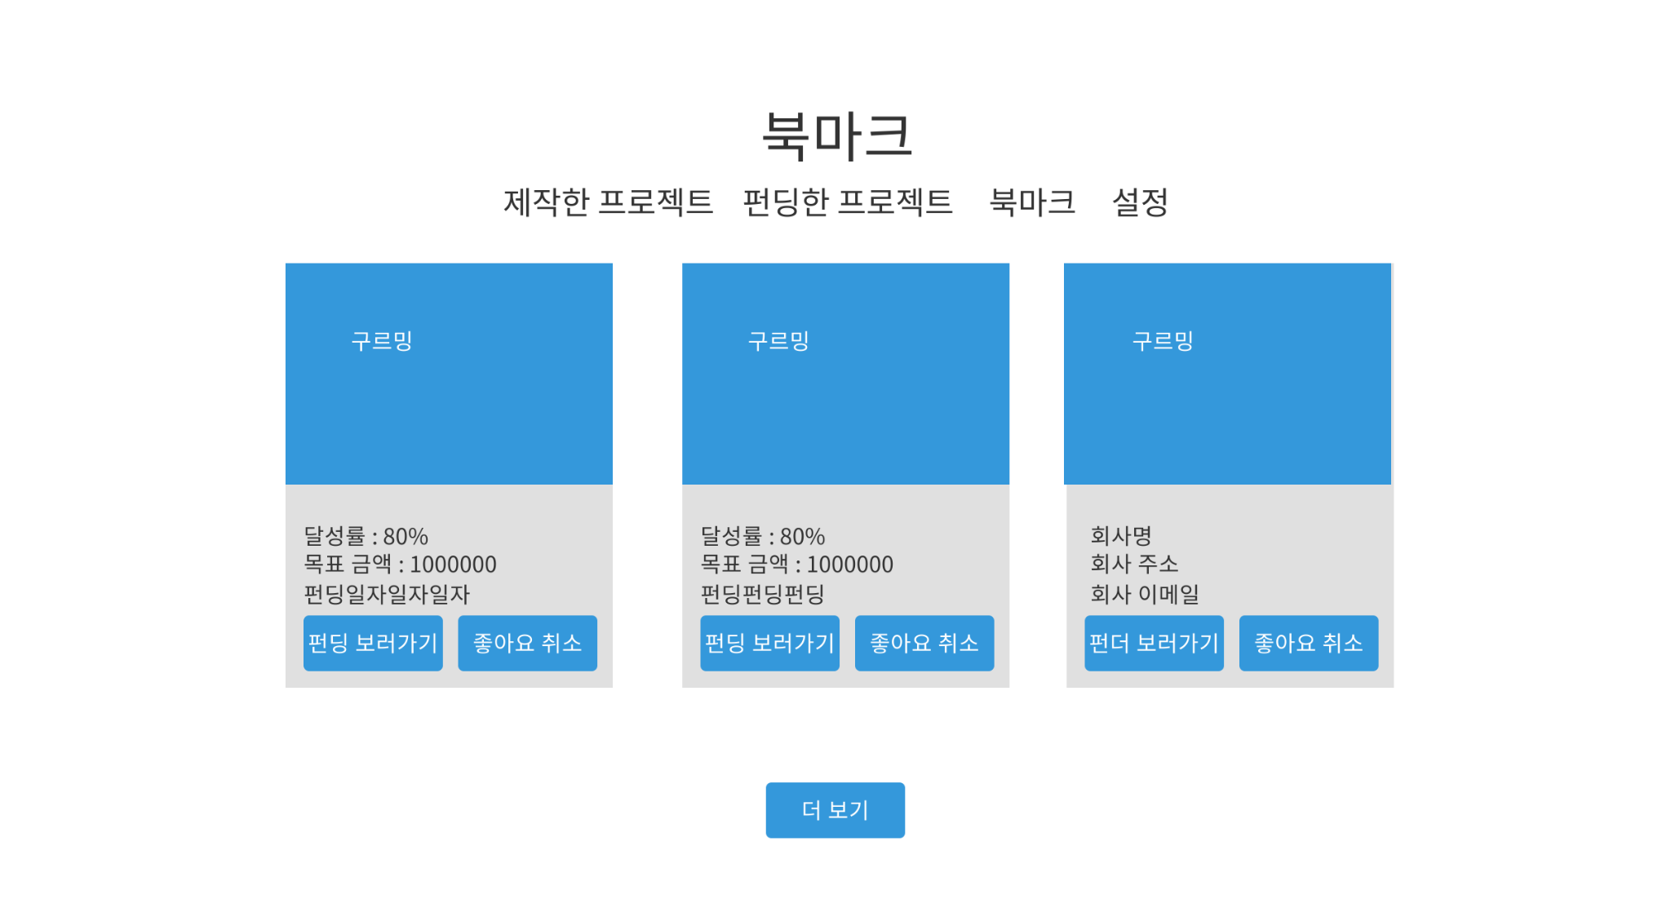
제작한 프로젝트 - 클릭시 제작한 프로젝트를 모아볼수있는 jsp 페이지로 이동(회원 등급이 3인 회원에게만 보임)
펀딩한 프로젝트 - 클릭시 펀딩한
프로젝트를 모아볼수있는 jsp 페이지로 이동
북마크 - 클릭시 좋아요한 프로젝트 및 펀더 게시판 게시글을 모아볼수있는 jsp 페이지로 이동
설정- 클릭시 로그인 된 회원의 정보를 볼수있음 jsp 페이지로 이동
구르밍-프로젝트 이미지/펀더 회사 이미지, 클릭시 해당 프로젝트 상세보기 페이지 /펀더 상세보기 페이지 이동
펀딩 보러가기- 클릭시 해당 펀딩 게시글로 이동,
펀더 보러가기- 클릭시 해당 펀딩 게시글로 이동,
더보기- 클릭시 펀딩한 프로젝트 및 펀더 3개 더 불러올수 있음.(더 불러올 프로젝트가 없을 시 더보기 버튼은 hide됨)

Slide 4
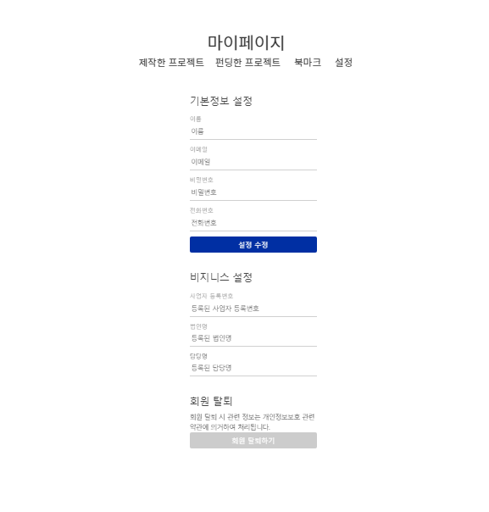
제작한 프로젝트 - 클릭시 제작한 프로젝트를 모아볼수있는 jsp 페이지로 이동(회원 등급이 3인 회원에게만 보임)
펀딩한 프로젝트 - 클릭시 펀딩한
프로젝트를 모아볼수있는 jsp 페이지로 이동
북마크 - 클릭시 좋아요한 프로젝트 및 펀더 게시판 게시글을 모아볼수있는 jsp 페이지로 이동
설정- 클릭시 로그인 된 회원의 정보를 볼수있음 jsp 페이지로 이동
설정 수정 - 비밀번호 및 전화번호 수정 가능
회원 탈퇴 - 펀딩 참여 및 펀더 게시글 작성/ 프로젝트작성된 회원은 탈퇴 불가하고 그외 회원은 탈퇴 가능하게 만들어짐.

